Slide 1
13.2 kringloop en nationale rekeningen
Kringloop schema
Gezinnen
Markt voor productiefactoren
Markt voor eindproducten
l,h,p,r,w
Bedrijven
Goederenstroom
Geldstroom

Slide 2
Kapitaal
13.2 kringloop en nationale rekeningen
kapitaalgoederen of investeringsgoederen
kapitaal (geld, machines en gereedschappen, die bedrijven met geld aanschaffen
vaste kapitaalgoederen en vlottende kapitaalgoederen
Innovatie (proces of product)
diepte-investering en breedte-investering. Bij een diepte-investering neemt de kapitaalintensiteit (ook wel de kapitaal/arbeidverhouding)
Beloning = rente, huur

Slide 3
13.2 kringloop en nationale rekeningen
Voorraad
investeringen
Vlottende
investeringen
Netto
investeringen
Bruto
investeringen
Uitbreidings
investeringen
Ib = In + Iv
Iv = A
In = Iu + Ivo
I vast = Iu + Iv
I vlot = Ivo
Vervangings
investeringen
Investeringen in
Vaste activa

Slide 4
Voorbeeldsom
13.2 kringloop en nationale rekeningen
Gegeven van een volkshuishouding:
* Netto investeringen = € 30 miljard
* Voorraadinvesteringen = € 4 miljard
Invest. in vaste kapitaalgoederen = € 45 miljard
Bereken de grootte van:
1 de bruto investeringen
2 de uitbreidingsinvesteringen

Slide 5
Uitwerking
13.2 kringloop en nationale rekeningen

Slide 6
13.2 kringloop en nationale rekeningen
Geld moet rollen (bestedingen)
Totale bestedingen (C+I+O+E)
Export (E)
Nationale bestedingen (C+I+O)
Overdrachtsuitgaven
Particuliere (C+I)
bestedingen
Overheids bestedingen
Consumptie gezinnen (C)
Bruto Investeringen bedrijven (Ib)
Personele overheids consumptie (salarissen)
Materiële consumptie
Netto (inves-teringen (In)
Vervangings investeringen (Iv)
Bruto investeringen
Netto investeringen
Vervangings- investeringen
Uitbreiding investeringen (Iu)
capaciteitseffect
Voorraad investeringen (Ivo)

Slide 7
13.2 kringloop en nationale rekeningen
Geld moet rollen (1) nationaal product
Y = C + S + B
Y + A + M = C + In + Iv + O + E
Y = C + In + O + E – M
Gezinnen
Y
B
S
C
E>M
B>O
Buitenland
Banken
Overheid
M>E
O>B
A
Iv In
M
O
E
Bedrijven

Slide 8
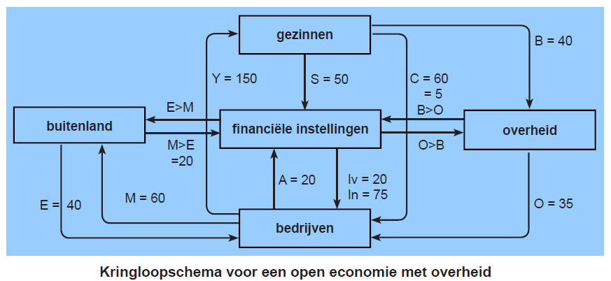
Berekening nationale inkomen m.b.v. De nationale rekeningen
13.2 kringloop en nationale rekeningen
Marktprijzen = kostprijs verhogende belastingen BTW, accijnzen) en kostprijsverlagende subsidies (consumptie is immers inclusief)
In dit voorbeeld ontvangen gezinnen geen inkomens uit het buitenland en betalen bedrijven geen inkomens aan buitenlanders (binnenlands product)

Slide 9
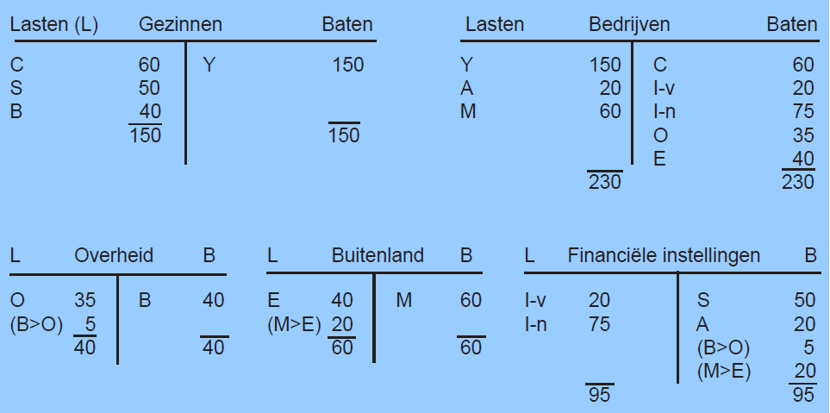
13.2 kringloop en nationale rekeningen
Nationale rekeningen

Slide 10
Gezinnen en bedrijven
Gezinnen verdienen inkomen (Y)
Betalen belasting (B)
Consumeren (C)
En als ze geld overhouden sparen ze (S)
Y = C + S + B
Bedrijven verdienen door de verkoop van goederen en diensten aan gezinnen, bedrijven, overheid en export (buitenland)
(C + In + Iv + O + E)
Bedrijven betalen voor import, productiefactoren en leggen geld opzij voor afschrijvingen
(Y + M + A)
C + In + Iv + O + E = Y + M + A
Omdat Iv = A geldt dat
C + In + O + E = Y + M
Y = C + In + O + E - M
Notes:
C

Slide 11
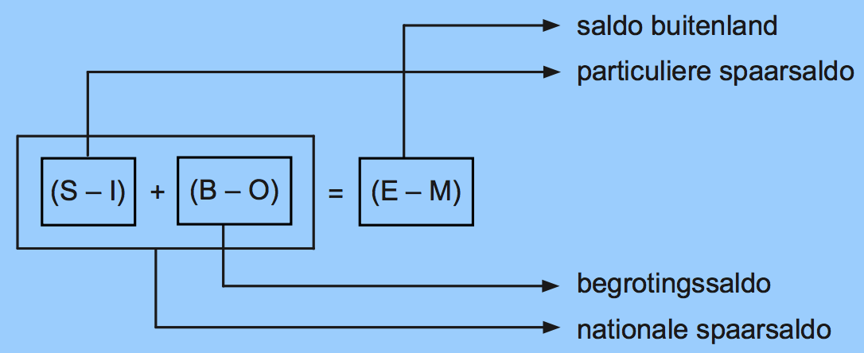
13.2 kringloop en nationale rekeningen
Y = C + S + B
Y = C + I + O + E – M
C + S + B = C + I + O + E – M
S + B = I + O + E – M
S – I + B – O = E – M
(S – I) + (B – O) = (E – M)

